Slide 1
스프링 부트 3 백엔드 개발자 되기
JPA+OAuth2+JWT+AWS와 배우는 스프링 부트 3
Java 백엔드 입문자를 위한 풀 패키지

Slide 2
02 스프링 부트 3 시작하기

Slide 3
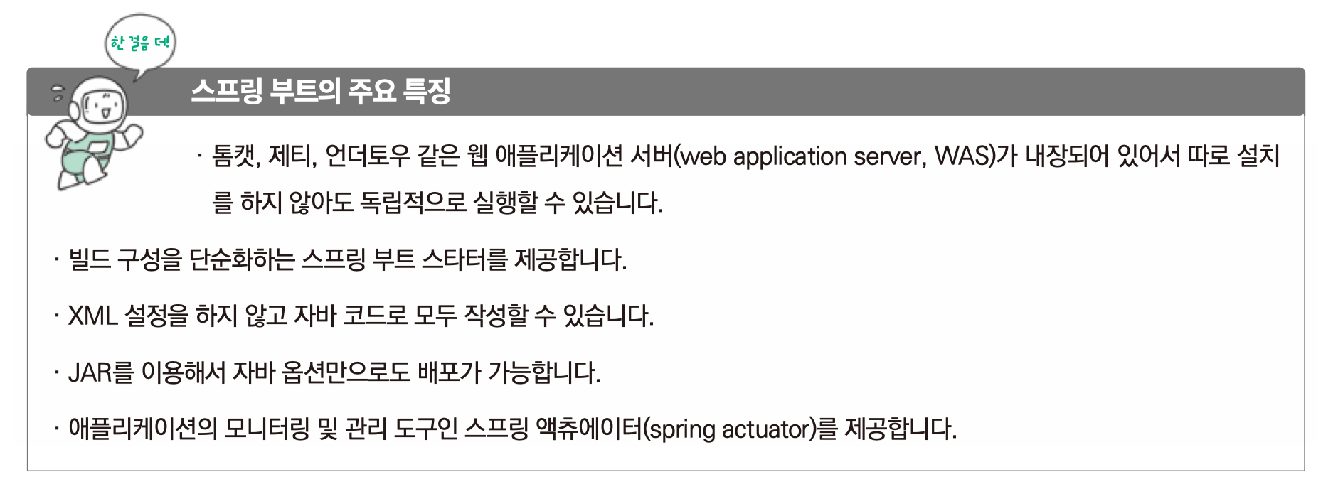
2.1 스프링과 스프링 부트
스프링
자바 기반의 엔터프라이즈 애플리케이션
엔터프라이즈 애플리케이션
대규모 서비스를 뜻함
서버 성능, 안정성, 보안 등을 높은 수준으로 제공
스프링 부트
스프링의 복잡한 설정을 쉽게 만들어 출시한 일종의 스핀오프
빠르게 스프링 프로젝트 설정 가능
스타터를 사용하면 의존성 사용, 관리 용이

Slide 4

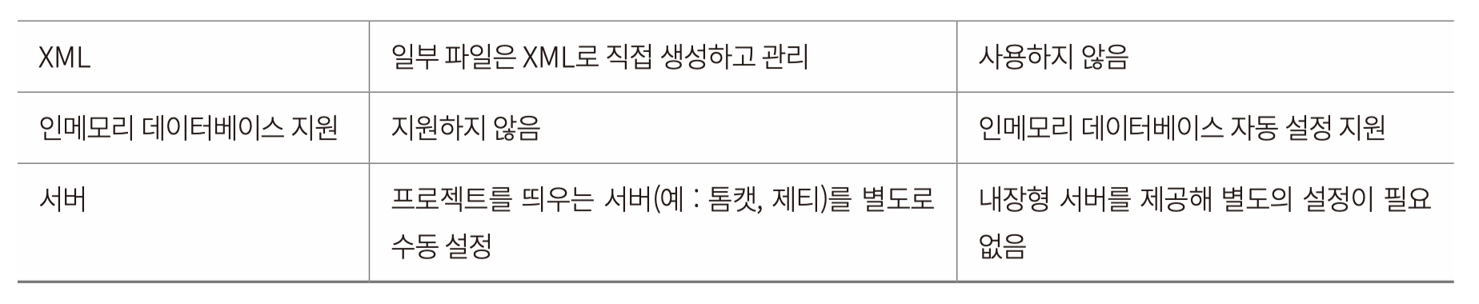
2.1 스프링과 스프링 부트(cont.)
차이점 1
구성의 차이 : 스프링은 개발에 필요한 환경을 수동 구성, 스프링 부트는 자동 구성
차이점 2
내장 WAS의 유무 : 스프링 부트는 처음부터 WAS를 가지고 있음(tomcat)
WAS : 웹 애플리케이션을 실행하기 위한 장치

Slide 5
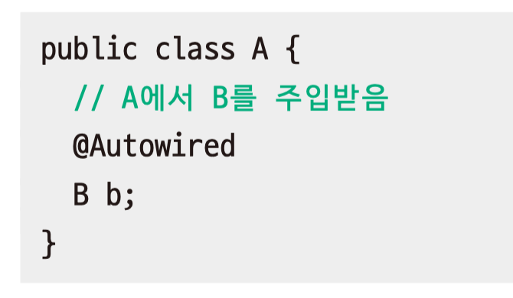

2.2 스프링 콘셉트 공부하기
제어의 역전과 의존성 주입
제어의 역전 = IoC = Inversion of Control
객체를 직접 관리하는 것이 아닌 외부에서 관리하는 것
의존성 주입 = DI = Dependency Injection
빈 : 스프링 컨테이너가 관리하는 객체
빈을 스프링 컨테이너로부터 주입 받아 사용(직접 객체를 생성하지 않음)

Slide 6
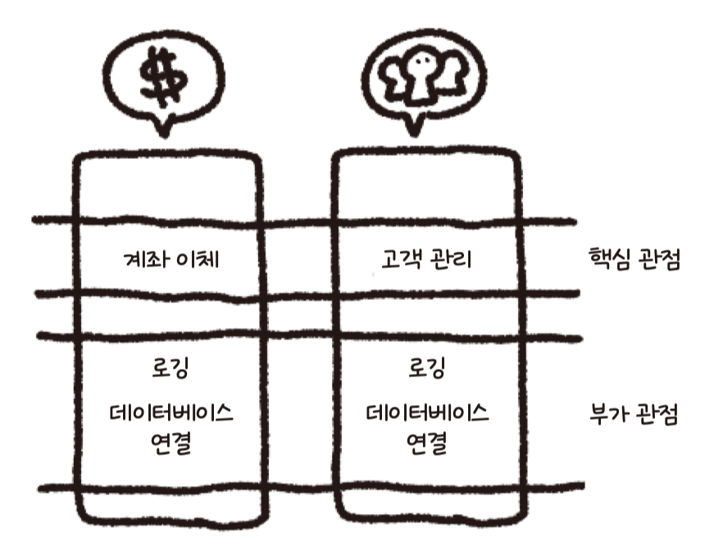
2.2 스프링 콘셉트 공부하기(cont.)
스프링 컨테이너
스프링 안에서 동작하는 빈 생성 및 관리 주체
빈
스프링 컨테이너가 생성하고 관리하는 객체
빈 등록 방법은 여러가지(51쪽 참고)
관점 지향 프로그래밍
AOP = Aspect Oriented Programming
핵심 관점, 부가 관점으로 나누어 프로그래밍하는 것

Slide 7

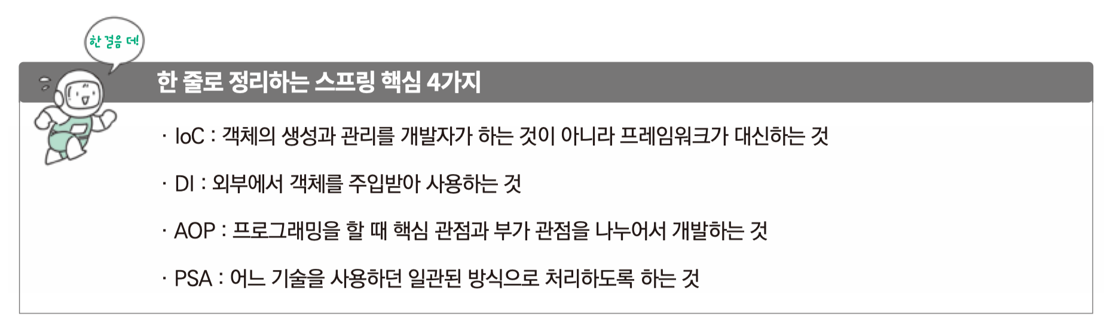
2.2 스프링 콘셉트 공부하기(cont.)
이식 가능한 서비스 추상화
PSA = Portable Service Abstraction
스프링에서 제공하는 다양한 기술을 추상화해 개발자가 쉽게 사용하는 인터페이스
데이터베이스를 위한 PSA : JPA, MyBatis, JDBC
실행을 위한 PSA : WAS

Slide 8
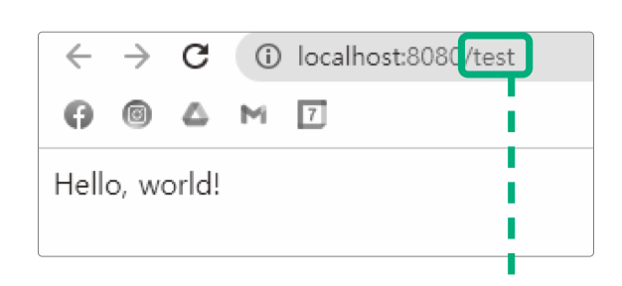
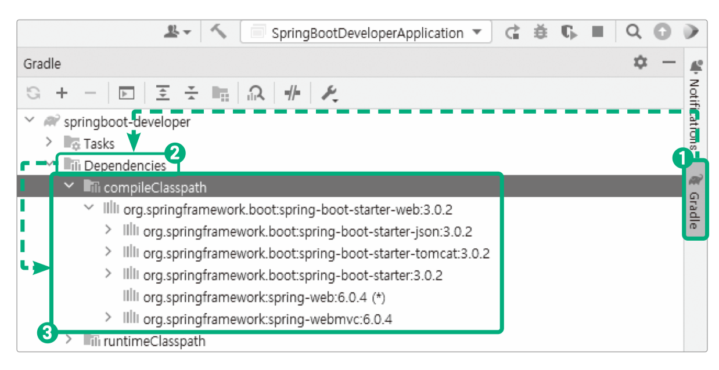
2.3 스프링 부트 3 둘러보기
54쪽부터 참고
TestController.java
서버 실행 및 확인
스프링 부트 스타터 살펴보기
자동 구성 항목 살펴보기

Slide 9
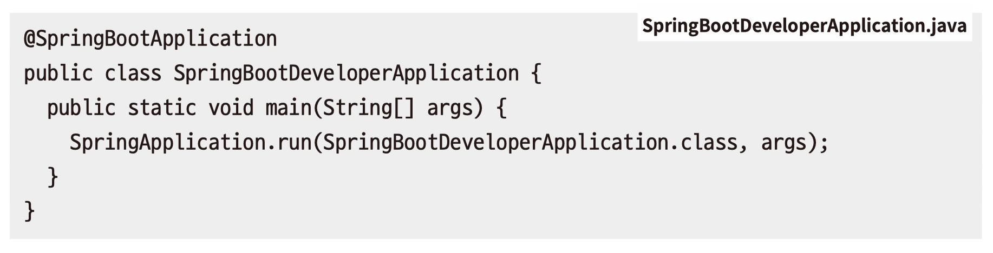
2.4 스프링 부트 3 코드 이해하기
SpringBootDeveloperApplication.java
자바의 main( ) 메서드와 같은 역할
내부에 @SpringBootConfiguration, @ComponentScan, @Enabl AutoConfiguration 구성
63쪽부터 참고

Slide 10
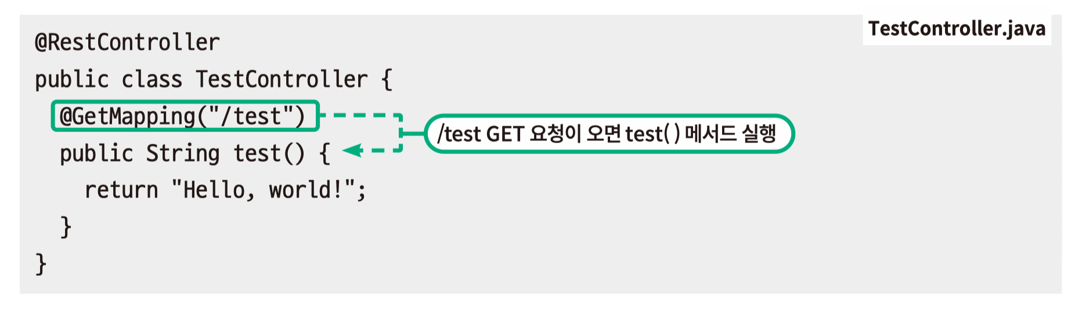
2.4 스프링 부트 3 코드 이해하기(cont.)
TestController.java
@RestController : 클래스가 라우터 역할을 할 수 있게 해주는 애너테이션
@GetMapping(/test) : /test GET 요청을 처리
@RestController의 근본은 @Component 애너테이션

Slide 11
자바17의 주요 변화
텍스트 블록
formatted()
record
패턴 매칭
자료형에 맞는 case 처리
Notes:
p60~62
https://velog.io/@ililil9482/Java17%EC%9D%84-%EA%B3%A0%EB%A0%A4%ED%95%B4%EC%95%BC%ED%95%A0%EA%B9%8C

